Slide 1
Час кода без интернета
Методические рекомендации

Slide 2
Необходимые материалы:
Компьютеры(без интернета)
USB-носитель(флэшка, жесткий диск)
Компьютер с интернетом для скачивание материалов(дома или в другом месте)
Проектор
При отсутствии какого либо из материалов можете перейти в разел - “Час кода оффлайн”

Slide 3
Первым делом
Ознакомьтесь с методикой обучения в файле ”Час кода online”
При подготовке к уроку попросите учителя информатики или людей более знакомых с компьютером помочь вам
Скачайте папку “загрузочные материалы.zip” и “Объекты.zip” на свой компьютер
Скачайте материалы на флэш карту или какой либо другой носитель а также презентацию в качестве инструкции
Следующие инструкции повторите на каждом школьном компьютере

Slide 4
Установка программы
Шаг первый. Откройте папку “Загрузочные материалы.zip” и разархивируйте материалы на рабочий стол. В папке первым делом установите программу “AdobeAIRInstaller.exe” (примечание: этот файл уже может быть установлен на ваш компьютер)
Шаг второй. В этой же папке запустите программу “Scratch-458.0.1”. Это и есть основная программа “Scratch 2” на котором дети будут проходить обучение
Шаг третий. Скачайте и разархивируйте на рабочий стол файл “Объекты.zip”
Шаг четвертый. Скачайте видеоуроки в файле “видеоуроки.zip”
Шаг пятый. Откройте программу “Scratch 2”

Slide 5
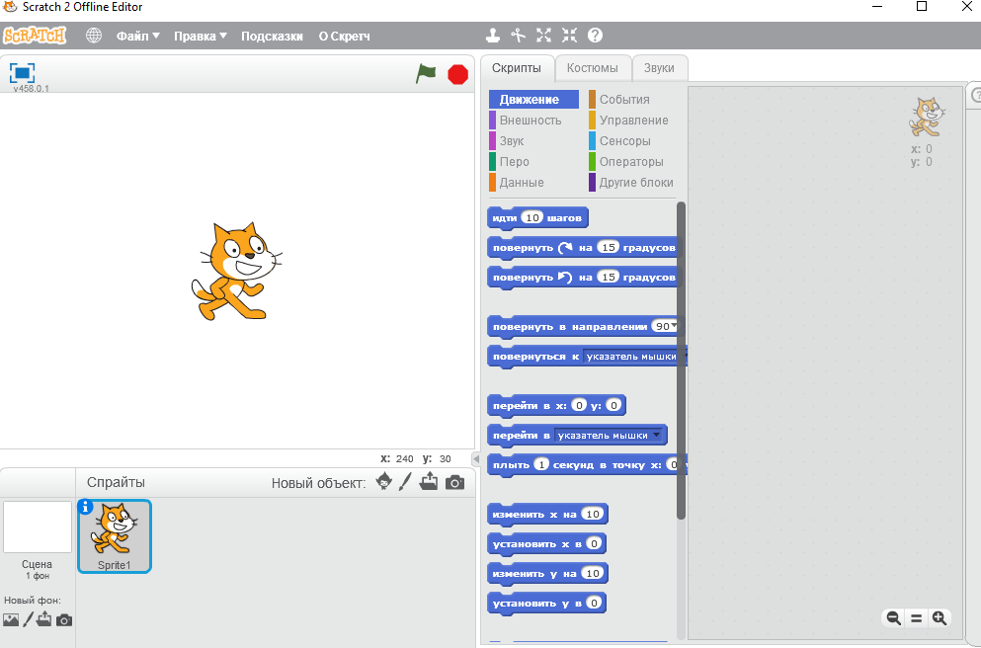
Scratch 2
Так выглядит Scratch 2 Offline Editor

Slide 6
Scratch 2
В
A
Б
Зона В - рабочее поле программиста, где пишется основной код. Блоки читаются сверху вниз.
Зона А - это сцена
Зона Б - набор используемых блоков.

Slide 7
Язык интерфейса
Чтобы изменить язык нажмите на сферу в верхнем левом углу

Slide 8
Первый шаг в программировании
Прежде чем начинать программировать мы должны будем загрузить наших персонажей. Наши персонажи находятся в папке объекты которые мы предварительно скачали на рабочий стол.

Slide 9
Первый шаг в программировании
Нажмите на папочку возле надписи новый объект

Slide 10
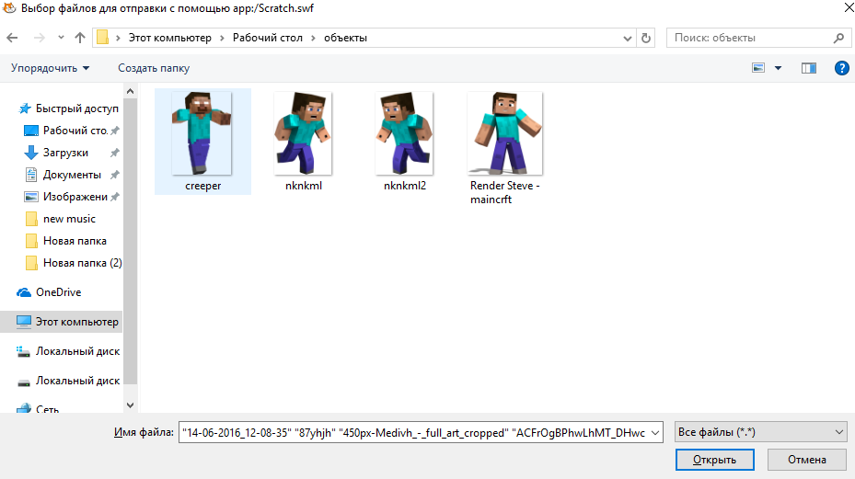
Первый шаг в программировании
Там вы должны будет выбрать рабочий стол а затем зайти в файл с объектами.
Первым делом мы загружает нашего “Creeper”-а

Slide 11
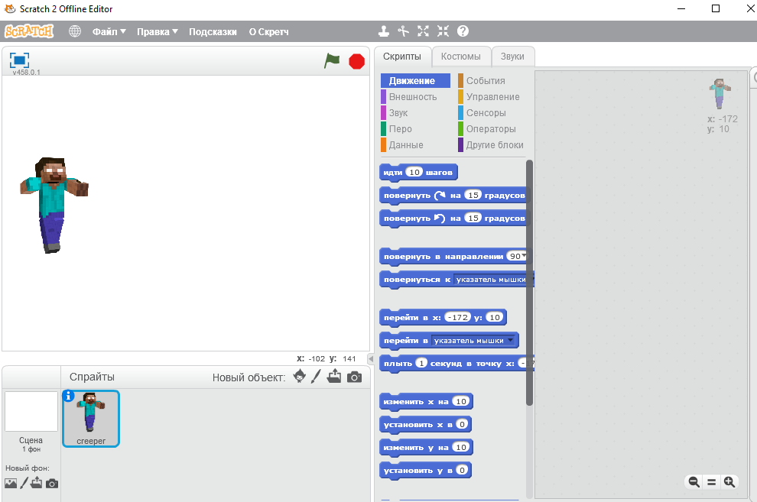
Первый объект
Вот и наш первый объект. Увеличить или уменьшить объект можно с помощью двух кнопок в верхней части посередине. Нажмите на кнопку а затем несколько раз на персонажа.

Slide 12
Первые задания
Благодаря нашему персонажу мы можем сделать первое и второе задание. Покажите детям задание с помощью видеоуроков. Видеоуроки очень подробно показывают что и где надо сделать но вы должны объяснить детям про объекты, блоки и рабочее поле. Далее делаем первое задание. Рекомендуется учителям пройти задание заранее самостоятельно чтобы помочь детям если те запутаются. Так мы сможем сделать первые 2 задания

Slide 13
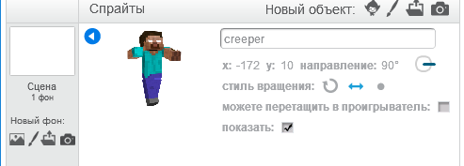
Первое задание
В первом задании мы должны показать детям что они могут управлять персонажами. Для этого они заставляют его двигаться , затем двигаться вперед-назад, двигаться с паузами итд. Для большего понимания скажите детям поиграться с количеством шагов и количеством секунд . Также если персонажи переворачиваются щелкните по букве “I” над персонажем и измените стиль вращения. Таким он должен быть

Slide 14

Первое задание
Нередки случаи когда дети заставляют персонажей исчезать. Самый простой способ в таком случае перейти в блоки - движение- перейти в x:0 y:0
Кликнуть на этот блок и персонаж появиться на середине

Slide 15
Второе задание
Во втором задание мы обучаем детей менять фоны, добавлять объекты а также рисовать свои объекты. В данном задании пусть дети проявят фантазию и нарисуют то что хотят, а не только цветок

Slide 16
Второй объект
Для последующих заданий нам понадобится еще один персонаж. В отличие от первого персонажа у второго будут костюмы. Итак, добавляем по тому же принципу нового персонажа

Slide 17
Второй объект
Вторым объектом мы загрузим нашего Render Steev-а тем же споспобом

Slide 18
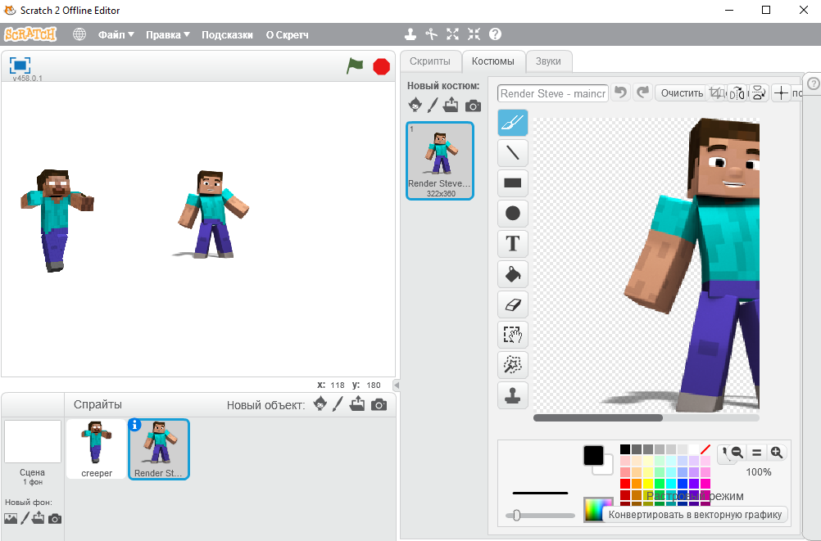
Второй объект
1
2
Далее нашему Render-у потребуются костюмы. Для этого надо нажать
1) костюмы 2) папочку в том же разделе

Slide 19
Костюмы
В костюмы мы добавляем оставшиеся объекты (nknml,nknml2)

Slide 20
Третье задание
В третьем задании мы научимся менять костюмы. Такой вариант необходим дабы создавать персонажу видимость движения. Как и в первом задании пусть дети поиграют с количеством ожидания.

Slide 21
Четвертое задание
В четвертом задании пусть дети проявят фантазию. Попросите их создать что-то свое и заставить его двигаться, менять костюмы а также пусть попробуют использовать другие блоки движения. Неправильных ответов здесь нет, но нужен будет небольшой подсказ

Slide 22
Методика
1. Если у ученика возникает вопрос, то предложите принцип «Спроси трех человек, а затем учителя», - т.е. сначала нужно спросить трех одноклассников, и если они не помогли, тогда спросить учителя.
2. Постоянно поддерживайте учеников, говоря «У тебя отлично получается!»
3. Если Вы не знаете ответа на какой-либо вопрос, не стесняйтесь сказать «Давай попробуем выяснить это вместе». Делая исправления всем классом, вы позволите ученикам лучше усвоить материал.
4. Введите соревновательные элементы ( Кто первый? Кто быстрее?)
5. Если кто-то закончил раньше, то есть возможность сделать другую работу, либо могут помочь отстающим.
6. Если кто-то не успел все сделать, то похвалите его за усердие и предложите закончить оставшиеся задания дома.
7. Сертификат выдается всем участникам независимо от того, сколько задач они решили.

Slide 23
Отчет
Обязательно сделать хотя бы 1 фотографию во время урока и выложить в социальные сети школы facebook.com, instagram.com или vk.com. Если нет социальных сетей, то выслать на электронную почту Alyona@lovetocode.kz
Использовать официальный хэштег #ЧасКодаКЗ.

Slide 24
Час кода 2018
Мы будем благодарны Вам, если помимо проведения занятия по материалам акции Вы поддержите идею акции “Час Кода” в своем образовательном учреждении своими собственными мероприятиями.
Это могут быть экскурсии в ИТ-компании в вашем городе или встречи учащихся с ИТ-специалистами; ваши мастер-классы/занятия по знакомству с различными языками программирования; совместный просмотр интересных передач или фильмов о программистах и программировании; проведение школьной олимпиады, конкурса или игры по информатике и многое другое.
Желаем Вам и вашим ученикам успехов в изучении информатики и программирования, и всего самого наилучшего!
До встречи на «Часе кода-2019»!

